Slide 1
ПРОЕКТ ПАРЦИАЛЬНОЙ ОБРАЗОВАТЕЛЬНОЙ ПРОГРАММЫ «Волшебная кисточка»
Выполнила:
Карпова Анастасия Александровна,
воспитатель МБДОУ №6 «Малышка» ЗАТО Комаровский
Руководитель:
Моисеева Алёна николаевна,
д.п.н., доцент кафедры педагогики и психологии ИПК ППРО ОГПУ

Slide 2
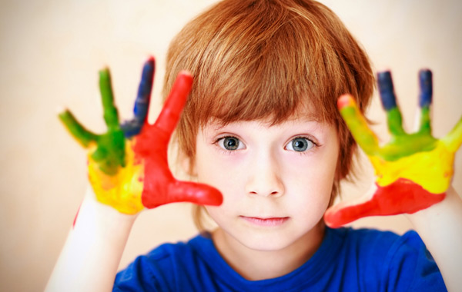
Актуальность парциальной образовательной программы Основной целью современного дошкольного образования является воспитание и развитие личности. Ребенок, не умея еще читать и писать, с помощью рисунка может выразить свое настроение, мечты. Рисование – один из методов общения ребенка. Все дети любят рисовать. Рисование необычными материалами, оригинальными техниками позволяет детям ощутить незабываемые положительные эмоции. Нетрадиционное рисование доставляет детям множество положительных эмоций, раскрывает новые возможности использования хорошо знакомых им предметов в качестве художественных материалов, удивляет своей непредсказуемостью. Оригинальное рисование без кисточки и карандаша расковывает ребенка, позволяет почувствовать краски, их характер, настроение. Незаметно для себя дети учатся наблюдать, думать, фантазировать.

Slide 3
В соответствии с требованиями к содержанию дошкольного образования на основе Конституции Российской Федерации и законодательства Российской Федерации и с учетом Конвенции ООН о правах ребенка, учитывая возрастные особенности детей, была создана парциальная программа дополнительного образования «Волшебная кисточка» по нетрадиционным техникам рисования. Программа реализуется в рамках образовательной области. Она воплощает новый подход к художественно – творческому развитию дошкольников через обучения нетрадиционным техникам рисования. Программа обеспечивает учёт потребностей и интересов детей и возможностей педагогического коллектива.

Slide 4
Цель: развитие художественно-творческой деятельности старших дошкольников в процессе работы нетрадиционной техникой рисования.
Задачи:
- сформировать представления о многообразии нетрадиционных техник рисования;
- совершенствовать технические навыки и умения рисования при работе нетрадиционными техниками;
- вызвать интерес к рисованию нетрадиционными техниками;
- формировать эстетическое отношение к окружающей действительности на основе ознакомления с нетрадиционными техниками рисования;
- развивать ассоциативное мышление и любознательность, наблюдательность и воображение;
- развивать творчество и фантазию;
- воспитывать художественный вкус и чувство гармонии.

Slide 5
В основу программы заложены следующие принципы:
построение образовательной деятельности на основе индивидуальных особенностей каждого ребенка;
содействие и сотрудничество детей и взрослых, признание ребенка полноценным участником образовательных отношений;
поддержка инициативы детей в различных видах деятельности;
формирование познавательных интересов и познавательных действий ребенка;
возрастная адекватность дошкольного образования (соответствие условий, требований, методов возрасту и особенностям развития).

Slide 6
Основополагающими подходами к построению образовательной деятельности в рамках программы стали:
системно-деятельностный (помогает детям самим открывать новые знания, выстраивать их в систему, применять их напрактике);
гуманитарный (учет специфики и индивидуальных потребностей ребенка);
деятельно – творческий (раскрывает потенциал каждого ребенка).

Slide 7
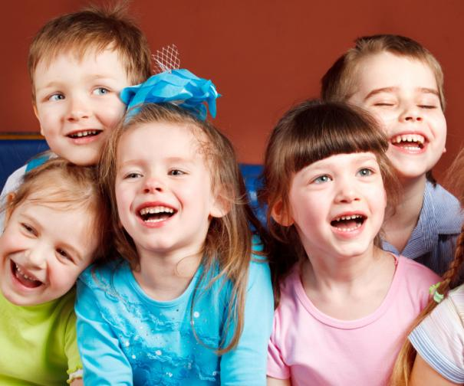
Возраст детей, участвующих в реализации данной программы 5-6 лет

Slide 8
Реализация парциальной образовательной программы будет способствовать достижению следующих результатов:
У ребенка сформированы представления о многообразии нетрадиционных техник рисования.
Ребенок достаточно хорошо овладевает различными видами рисования, проявляет инициативу и самостоятельность, способен выбирать себе род занятий, участников по совместной деятельности.
Ребенок обладает установкой положительного отношения к разным видам рисования, обладает чувством собственного достоинства, активно взаимодействует со сверстниками и взрослыми, участвует в совместных играх.
Ребенок обладает развитым воображением, которое реализуется в разных видах деятельности и прежде всего в игре.
У ребенка развита крупная и мелкая моторика.
Ребенок проявляет любознательность, задает вопросы сверстникам и взрослым. Склонен наблюдать, экспериментировать. Способен к принятию собственных решений, опираясь на свои знания и умения.

Slide 9
итоговые мероприятия
Досуги и праздники – активное участие детей в дизайнерской деятельности (оформление зала и группы, изготовление приглашений и поздравительных открыток) позволяет изучить сформированность навыков и умений в художественно-творческой продуктивной деятельности
Творческие галереи, мастерские и выставки, мини-музеи, интервью и беседы – представление детьми экспозиции (выставки собственных поделок; вопросы к юным «творцам» или посетителю выставки) позволяет изучить уровень художественно-эстетического, познавательно-речевого и физического развития ребенка.
Составление альбома лучших работ

Slide 10
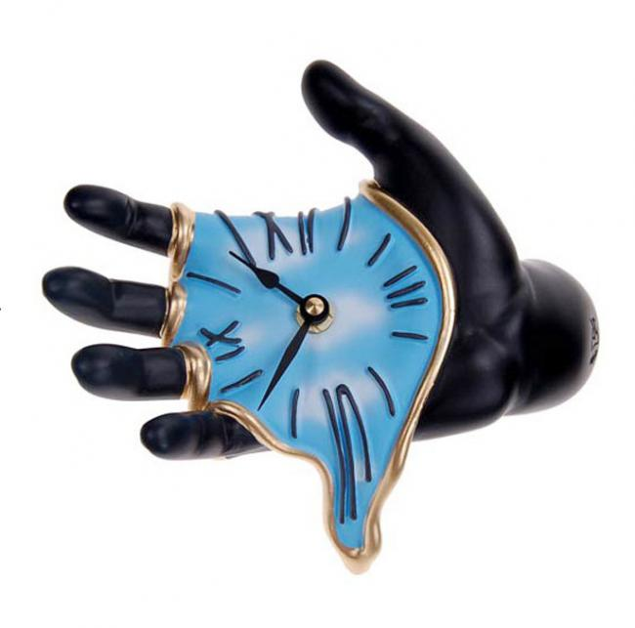
Время и сроки реализации Программы
Организационно-образовательная деятельность по освоению содержания программы организуется 1 раз в неделю, во второй половине дня, продолжительность не превышает – 20-25 минут. Важным условием является наличие интереса каждого ребёнка к деятельности, в которую педагог вовлекает, самостоятельность выбора и самореализации в художественно – творческой деятельности.

